Slide 1
Семантични елементи. Графика. Мултимедия. XHTML

Slide 2
JavaScripts
JavaScripts прави страниците по-динамични и интерактивни, скрипт от страна на клиента
Вмъкване на скрипт в документ чрез <script>
<script>
document.write("Hello World!")
</script>
<script> съдържа скриптови команди или указва външен скриптов файл чрез атрибута src
Използва се за промяна на изображения, валидация на форми и динамична промяна на съдържание
Браузъри, които не поддържат скриптове или са забранили изпозването им ще покажат текста от <noscript>
<noscript>Sorry, your browser does not support JavaScript!</noscript>
Могат да съдържат всички елементи от елемента <body>

Slide 3
JavaScripts
JavaScript може директно да пише в изходния HTML поток:
document.write("<p>This is a paragraph</p>");
JavaScript може да реагира на събития:
<script>
function myFunction()
{document.getElementById("demo").innerHTML="Hello JavaScript!“;}
</script>
<button type="button" onclick="myFunction()">Click Me!</button>
JavaScript може да манипулира HTML стиловете:
document.getElementById("demo").style.color="#ff0000";
<p id="demo">
JavaScript can change the style of an HTML element.
</p>
<script>
function myFunction()
{x=document.getElementById("demo") // Find the element
x.style.color="#ff0000"; // Change the style
}
</script>
<button type="button" onclick="myFunction()">Click Me!</button>

Slide 4
HTML5
HTML5 е новия стандарт за HTML
HTML5 е резултат от сътрудничеството (от 2006) между World Wide Web Consortium (W3C) и Web Hypertext Application Technology Working Group (WHATWG)
WHATWG е разработила уеб формите и приложенията, а W3C - XHTML 2.0
Новите черти са на базата на HTML, CSS, DOM и JavaScript
Намаляване на нуждата от външни plugins (като Flash)
По-добро справяне с грешките
Повече markup за да замени scripting
HTML5 е независимо от устройствата
The HTML5 <!DOCTYPE>
Има само една декларация:
<!DOCTYPE html>
Минимален документ:
<!DOCTYPE html> <html> <head> <title>Title of the document</title> </head> <body> The content of the document...... </body> </html>

Slide 5
HTML5
Нови черти на HTML5
<canvas> - за 2D рисуване
<video> и <audio> - за показвне на медия
поддръжка за локално разполагане
Нови елементи за съдържание (<article>, <footer>, <header>, <nav>, <section>)
Нови контроли за форми (calendar, date, time, email, url, search)
HTML5 все още не е официален стандарт и няма пълна поддръжка
Но Safari, Chrome, Firefox, Opera, Internet Explorer добавят в новите версии чертите на HTML5
Премахнати елементи в HTML5 от HTML 4.01:
<acronym>
<applet>
<basefont>
<big>
<center>
<dir>
<font>
<frame>
<frameset>
<noframes>
<strike>
<tt>

Slide 6
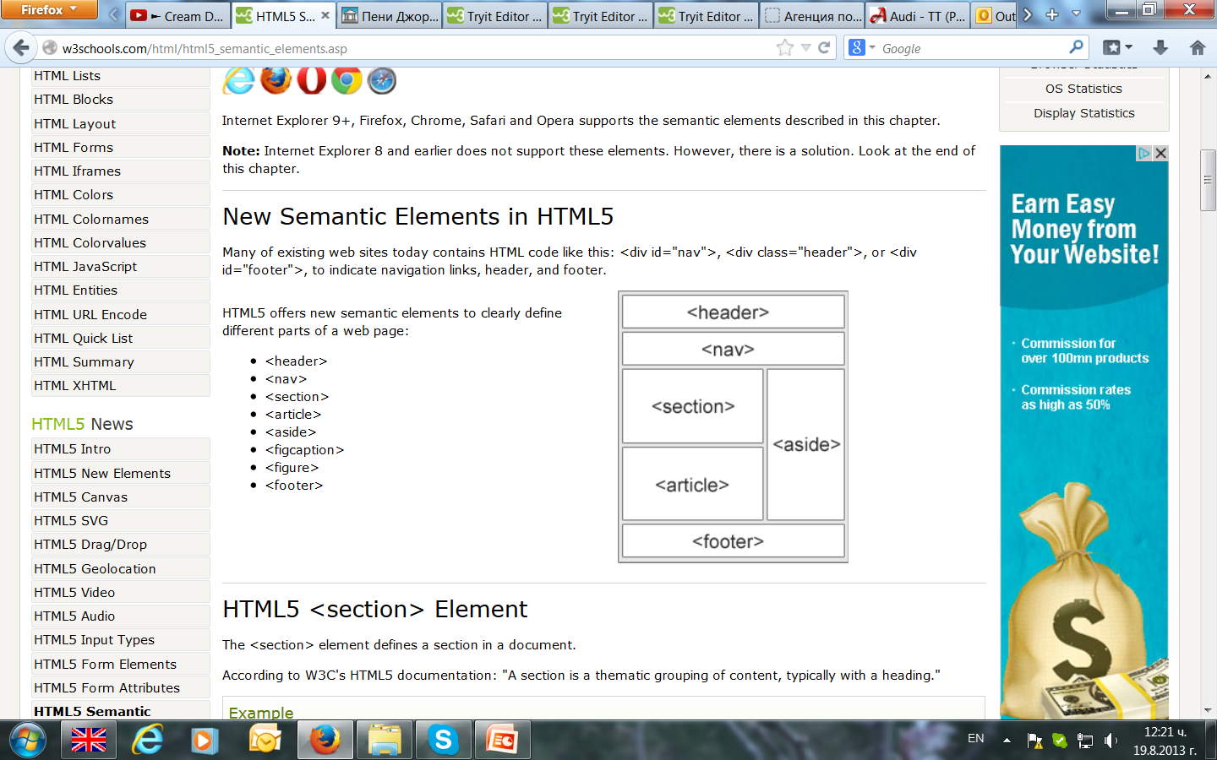
Нови семантични елементи
Елементи с значение за браузъра и за разработчика
Не семантични елементи: <div> и <span> - не дават информация за тяхното съдържание
Семантични елементи: <form>, <table> и <img> - Clearly defines its content.
Browser Support - Internet Explorer 9+, Firefox, Chrome, Safari and Opera
За индикация на навигационни връзки, header и footer: <div id="nav">, <div class="header">, <div id="footer">
Нови елементи за индикиране на различни части на страницата:
<header>
<nav>
<section>
<article>
<aside>
<figcaption>
<figure>
<footer>
<section>
Дефинира секция в документа
The <section> ("A section is a thematic grouping of content, typically with a heading.“)
<section> <h1>The university of Plovdiv</h1> <p>The university of Plovdiv is....</p> </section>

Slide 7
Нови семантични елементи
<article>
Определя независимо самостоятелно съдържание, което има смисъл само по себе си
Трябва да може да се разпространява независимо в целия сайт
Примери за използване: Forum post, Blog post, News story, Comment
<article> <h1>Internet Explorer 9</h1> <p>Windows Internet Explorer 9 (abbreviated as IE9) was released to the public on March 14, 2011 at 21:00 PDT.....</p> </article>
<nav>
Дефинира множество от навигационни връзки
Използва се за дефиниране на големи блокове от връзки, като не всички връзки трябва да са в елемента (показват се на един самостоятелен ред)
<nav> <a href="/html/">HTML</a> | <a href="/css/">CSS</a> | <a href="/js/">JavaScript</a> | <a href="/jquery/">jQuery</a> </nav>
<aside>
Дефинира някакво съдържание настрана от съдържанието, в което е разположено
(като sidebar)
Трябва да е свързано със съдържанието наоколо
<p>My family and I visited The Epcot center this summer.</p> <aside> <h4>Epcot Center</h4> <p>The Epcot Center is a theme park in Disney World, Florida.</p> </aside>

Slide 8
Нови семантични елементи
<header>
Определя header за документ или секция
Използва се за контейнер за въвеждащо съдържание
Може да има няколко <header> в един документ
Пример за header на article:
<article> <header> <h1>Internet Explorer 9</h1> <p><time pubdate datetime="2011-03-15"></time></p> </header> <p>Windows Internet Explorer 9 (abbreviated as IE9) was released to the public on March 14, 2011 at 21:00 PDT.....</p> </article>
<footer>
Определя footer за документи или секция
Съдържа информация за съдържащите се в него елементи – автор на документа, copyright информация, връзки към използваните термини, контактна информация
Може да има няколко <footer> в един документ
<footer> <p>Posted by: Hege Refsnes</p> <p><time pubdate datetime="2012-03-01"></time></p> </footer>

Slide 9
Нови семантични елементи
<figure> и <figcaption>
<figure> определя самостоятелно съдържание, като илюстрации, диаграми, снимки, програмен код, ...
<figure> е свързан с основния поток, като позицията му е независима от основния поток и ако се изтрие не трябва да влияе на потока на документа
<figcaption> дефинира заглавие за <figure>
<figcaption> моце да се сложи като първи или последен елемент в <figure>
<figure> <img src="img_pulpit.jpg" alt="The Pulpit Rock" width="304" height="228"> <figcaption>Fig1. - The Pulpit Pock, Norway.</figcaption> </figure>
<figcaption> - не е блоков елемент
<mark> - дефинира маркиран/подчертан текст
<p>Do not forget to buy <mark>milk</mark> today.</p>
<time> - дефинира дата/време
<p>I have a date on <time datetime="2008-02-14">Valentines day</time>.</p>
→ p>I have a date on Valentines day.

Slide 10
Нови семантични елементи
<За да работят тези елементи в по-старите браузъри трябва в CSS свойството display да бъде със стойност block:
header, section, footer, aside, nav, article, figure { display: block; }
До IE8 тези елементи не се разпознават
Чрез JavaScript (HTML5 Shiv) е възможно използването
За да се използва HTML5 Shiv (след сваляне) трябва в <head> да се сложи кода:
<!--[if lt IE 9]> <script src="html5shiv.js"></script> <![endif]-->

Slide 11
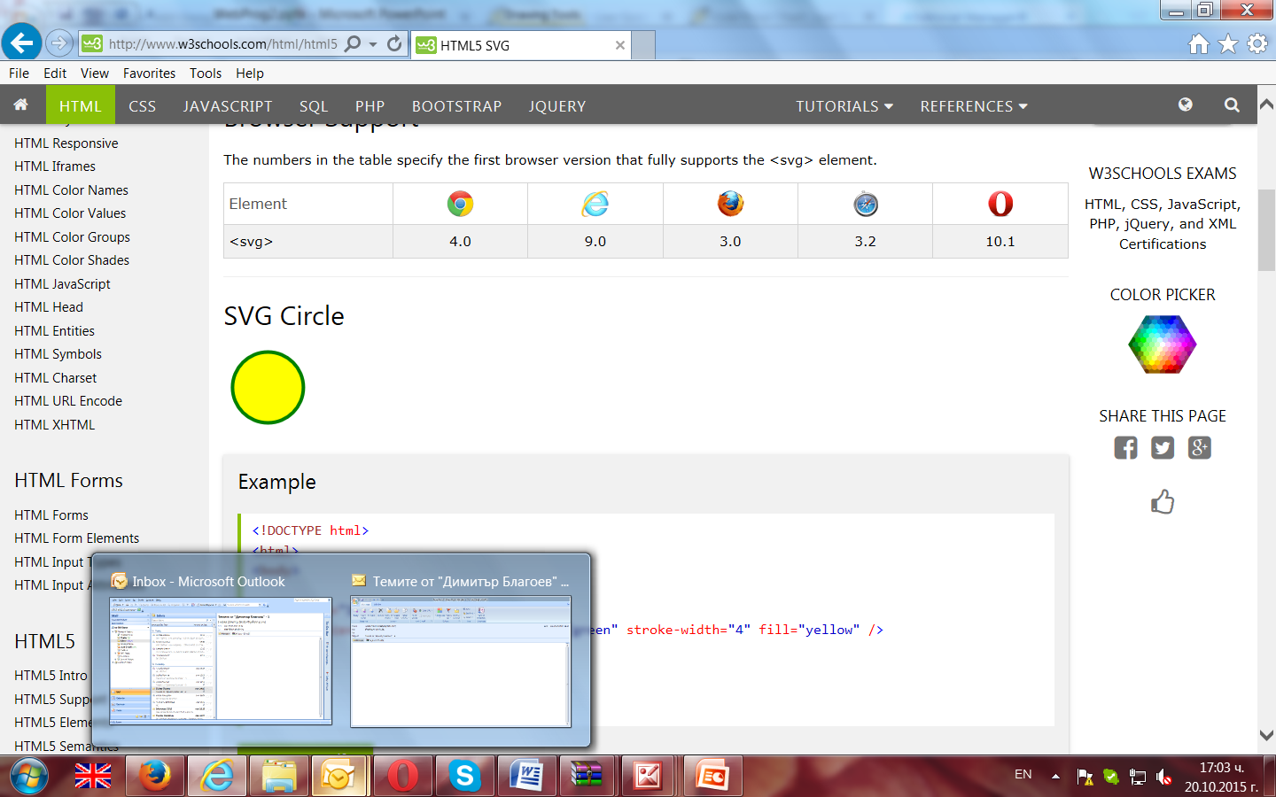
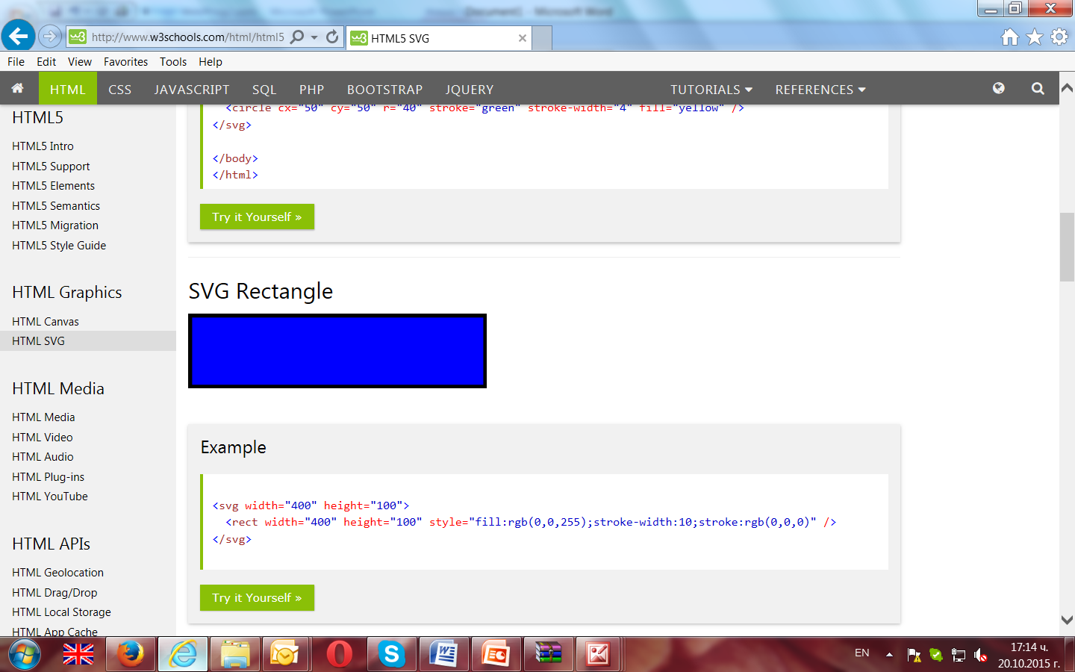
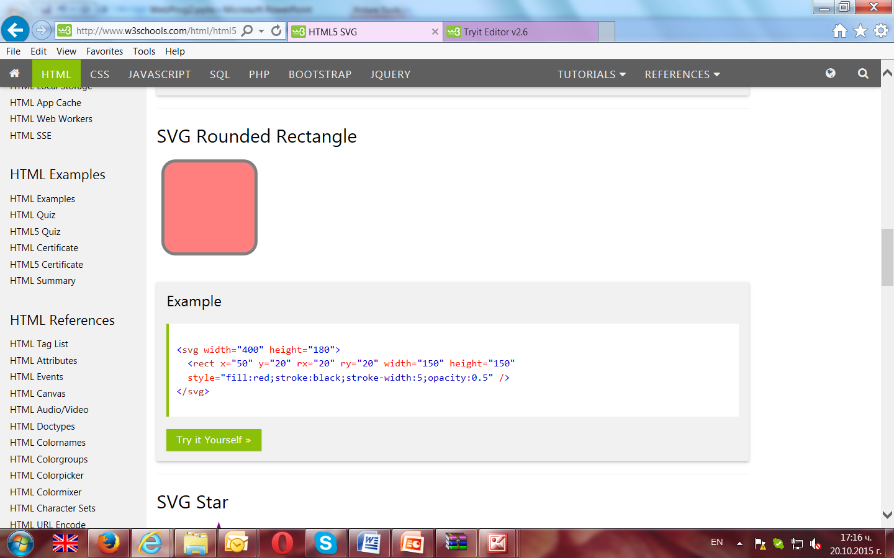
Вграденa SVG (Scalable Vector Graphics) графика
Препоръчва се от W3 Cons.
<svg> - Контейнер за SVG графика
SVG has several methods for drawing paths, boxes, circles, text, and graphic images.
SVG Кръг
<svg width="100" height="100"> <circle cx="50" cy="50" r="40" stroke="green" stroke-width="4" fill="yellow" />
</svg>
SVG Правоъгълник
<svg width="400" height="100"> <rect width="400" height="100" style="fill:rgb(0,0,255);stroke-width:10;stroke:rgb(0,0,0)" />
</svg>
SVG Закръглен правоъгълник
<svg width="400" height="180"> <rect x="50" y="20" rx="20" ry="20" width="150" height="150“ style="fill:red;stroke:black;stroke-width:5;opacity:0.5" />
</svg> - позиция, закръгляне, размери, стил

Slide 12
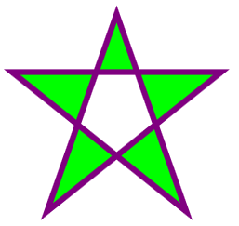
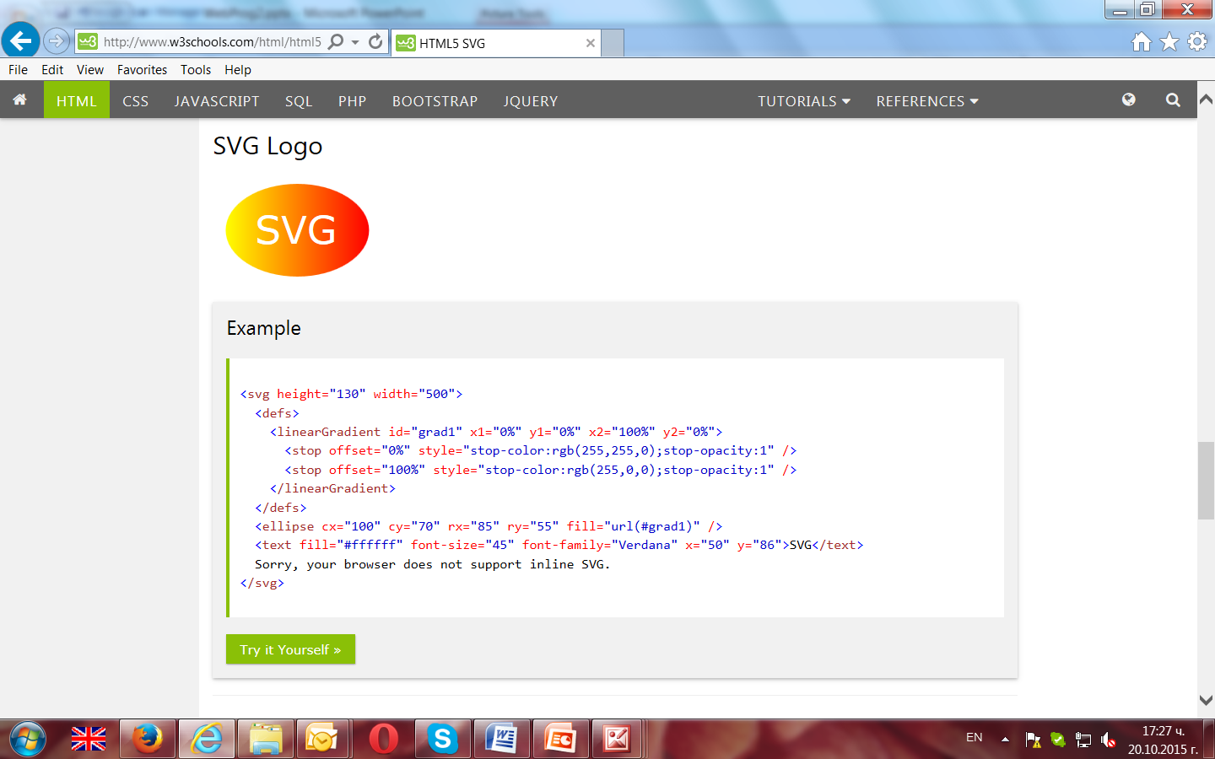
SVG графика
SVG Звезда
<svg width="300" height="200"> <polygon points="100,10 40,198 190,78 10,78 160,198" style="fill:lime;stroke:purple;stroke-width:5;fill-rule:evenodd;" />
</svg>
SVG Елипса, Текст
<svg height="130" width="500"> <defs> <linearGradient id="grad1" x1="0%" y1="0%" x2="100%" y2="0%"> <stop offset="0%" style="stop-color:rgb(255,255,0);stop-opacity:1" /> <stop offset="100%" style="stop-color:rgb(255,0,0);stop-opacity:1" /> </linearGradient> </defs> <ellipse cx="100" cy="70" rx="85" ry="55" fill="url(#grad1)" />
- разположение, радиуси <text fill="#ffffff" font-size="45" font-family="Verdana" x="50" y="86">SVG</text> Sorry, your browser does not support inline SVG.
</svg>

Slide 13
SVG. Правоъгълник
<rect> | Defines a rectangle | x="the x-axis top-left corner of the rectangle" y="the y-axis top-left corner of the rectangle" rx="the x-axis radius (to round the element)" ry="the y-axis radius (to round the element)" width="the width of the rectangle". Required. height="the height of the rectangle" Required. + presentation attributes: Color, FillStroke, Graphics

Slide 14
SVG. Кръг
<circle> | Defines a circle | cx="the x-axis center of the circle" cy="the y-axis center of the circle" r="The circle's radius". Required. + presentation attributes: Color, FillStroke, Graphics
<circle> | Defines a circle | cx="the x-axis center of the circle" cy="the y-axis center of the circle" r="The circle's radius". Required. + presentation attributes: Color, FillStroke, Graphics

Slide 15
SVG. Елипса
<ellipse> | Defines an ellipse | cx="the x-axis center of the ellipse" cy="the y-axis center of the ellipse" rx="the length of the ellipse's radius along the x-axis". Required. ry="the length of the ellipse's radius along the y-axis". Required. + presentation attributes: Color, FillStroke, Graphics

Slide 16
SVG. Линия
<line> | Defines a line | x1="the x start point of the line" y1="the y start point of the line" x2="the x end point of the line" y2="the y end point of the line" + presentation attributes: Color, FillStroke, Graphics, Markers

Slide 17
SVG. Polyline
<polyline> | Defines any shape that consists of only straight lines | points="the points on the polyline". Required. + presentation attributes: Color, FillStroke, Graphics, Markers

Slide 18
SVG. Полигон
<polygon> | Defines a graphic that contains at least three sides | points="the points of the polygon. The total number of points must be even". Required. fill-rule="part of the FillStroke presentation attributes" + presentation attributes: Color, FillStroke, Graphics, Markers

Slide 19
SVG. Път
<path> | Defines a path | d="a set of commands which define the path" pathLength="If present, the path will be scaled so that the computed path length of the points equals this value" transform="a list of transformations" + presentation attributes: Color, FillStroke, Graphics, Markers

Slide 20
SVG. Текст
<text> | Defines a text | x="a list of x-axis positions. The nth x-axis position is given to the nth character in the text. If there are additional characters after the positions run out they are placed after the last character. 0 is default" y="a list of y-axis positions. (see x). 0 is default" dx="a list of lengths which moves the characters relative to the absolute position of the last glyph drawn. (see x)" dy="a list of lengths which moves the characters relative to the absolute position of the last glyph drawn. (see x)" rotate="a list of rotations. The nth rotation is performed on the nth character. Additional characters are NOT given the last rotation value" textLength="a target length for the text that the SVG viewer will attempt to display the text between by adjusting the spacing and/or the glyphs. (default: The text's normal length)" lengthAdjust="tells the viewer what to adjust to try to accomplish rendering the text if the length is specified. The two values are 'spacing' and 'spacingAndGlyphs'" + presentation attributes: Color, FillStroke, Graphics, FontSpecification, TextContentElements

Slide 21
SVG Properties
stroke
stroke-width
stroke-linecap
stroke-dasharray
<defs> and <filter>
<feGaussianBlur>
<feOffset>
<feBlend>
<feColorMatrix>

Slide 22
SVG. Градиенти
<linearGradient> | Defines a linear gradient. Linear gradients fill the object by using a vector, and can be defined as horizontal, vertical or angular gradients. | id="the unique id used to reference this pattern. Required to reference it" gradientUnits="'userSpaceOnUse' or 'objectBoundingBox'. Use the view box or object to determine relative position of vector points. (Default 'objectBoundingBox')" gradientTransform="the transformation to apply to the gradient" x1="the x start point of the gradient vector (number or % - 0% is default)" y1="the y start point of the gradient vector. (0% default)" x2="the x end point of the gradient vector. (100% default)" y2="the y end point of the gradient vector. (0% default)" spreadMethod="'pad' or 'reflect' or 'repeat'" xlink:href="reference to another gradient whose attribute values are used as defaults and stops included. Recursive"
<radialGradient> | Defines a radial gradient. Radial gradients are created by taking a circle and smoothly changing values between gradient stops from the focus point to the outside radius. | gradientUnits="'userSpaceOnUse' or 'objectBoundingBox'. Use the view box or object to determine relative position of vector points. (Default 'objectBoundingBox')" gradientTransform="the transformation to apply to the gradient" cx="the center point of the gradient (number or % - 50% is default)" cy="the center point of the gradient. (50% default)" r="the radius of the gradient. (50% default)" fx="the focus point of the gradient. (0% default)" fy="The focus point of the gradient. (0% default)" spreadMethod="'pad' or 'reflect' or 'repeat'" xlink:href="Reference to another gradient whose attribute values are used as defaults and stops included. Recursive"

Slide 23
SVG е език за описание на 2D графика в XML
векторна графика за уеб в XML формат
Всяка фигура се запомня като обект =>Може да се прикрепят JavaScript event handlers за всеки елемент (всеки елемент може да се обработва)
При смяна на атрибутите, браузъра автоматично отнова показва фигурата
Не зависи от резолюцията
Не е подходяща за игрови приложения
Бавно показване, ако е сложна (при използване на DOM)
Подходяща за приложения с големи площи за показване (Google Maps), защото може да се оразмерява и мащабира без промяна на качеството
Всеки елемент и атрибут в SVG файл може да бъде анимиран
Може да се създават и редактира с всеки текстов редактор
SVG изображенията могат да се търсят, индексират и компресират
Canvas рисува 2D графика on the fly (с JavaScript)
Показва се пиксел след пиксел
Веднъж изрисувана графиката се забравя от браузъра
Ако се смени позицията на графиката, то трябва да се покаже цялата сцена наново
Зависи от резолюцията
Няма поддръжка за event handlers
Слаби възможности за показване на текстове
Резултатното изображение се записва като .png или .jpg
Подходяща за графични игрови приложения

Slide 24
Canvas
<canvas> - използва се за рисуване на графики в уеб страницата чрез скрипт (обикновено JavaScript)
<canvas> е правоъгълен контейнер за графиката, а реалното рисуване се прави чрез скрипт
Има методи за рисуване на пътища, кутии, окръжности, символи и добавяне на изображения
Поддържа се от: Internet Explorer 9+, Firefox, Opera, Chrome и Safari
Създаване
По подразбиране <canvas> няма рамка и съдържание, могат да са няколко
<canvas id="myCanvas" width="200" height="100"></canvas>
Добавяне на рамка чрез атрибута style:
<canvas id="myCanvas" width="200" height="100" style="border:1px solid #000000;"> </canvas>
Рисуване – в скрипта
<script> var c=document.getElementById("myCanvas"); - намиране на canvas var ctx=c.getContext("2d"); - трябва да се предаде низа "2d" като параметър ctx.fillStyle="#FF0000"; ctx.fillRect(0,0,150,75); </script>
Обектът getContext("2d") е вграден HTML5 обект с много свойства и методи за рисуване на пътища, правоъгълници, кръгове, текст, изображения и др.
Изчертаване на червен правоъгълник:
ctx.fillStyle="#FF0000"; по подразбиране е #000000 (black) fillRect(x,y,width,height) – изчертава правоъгълник

Slide 25
Canvas
Рисуване на права линия
moveTo(x,y) – начална точка на линията
lineTo(x,y) – крайна точка на линията
stroke() – рисуване на линията
var c=document.getElementById("myCanvas"); var ctx=c.getContext("2d"); ctx.moveTo(0,0); ctx.lineTo(200,100); ctx.stroke();
Рисуване на кръг
arc(x,y,r,start,stop)
stroke() или fill()
var c=document.getElementById("myCanvas"); var ctx=c.getContext("2d"); ctx.beginPath(); ctx.arc(95,50,40,0,2*Math.PI); ctx.stroke();
Изрисуване на текст
font - шрифт
fillText(text,x,y) - текст със запълване
strokeText(text,x,y) – текст без запълване
var c=document.getElementById("myCanvas"); var ctx=c.getContext("2d"); ctx.font="30px Arial"; ctx.fillText("Hello World",10,50);

Slide 26
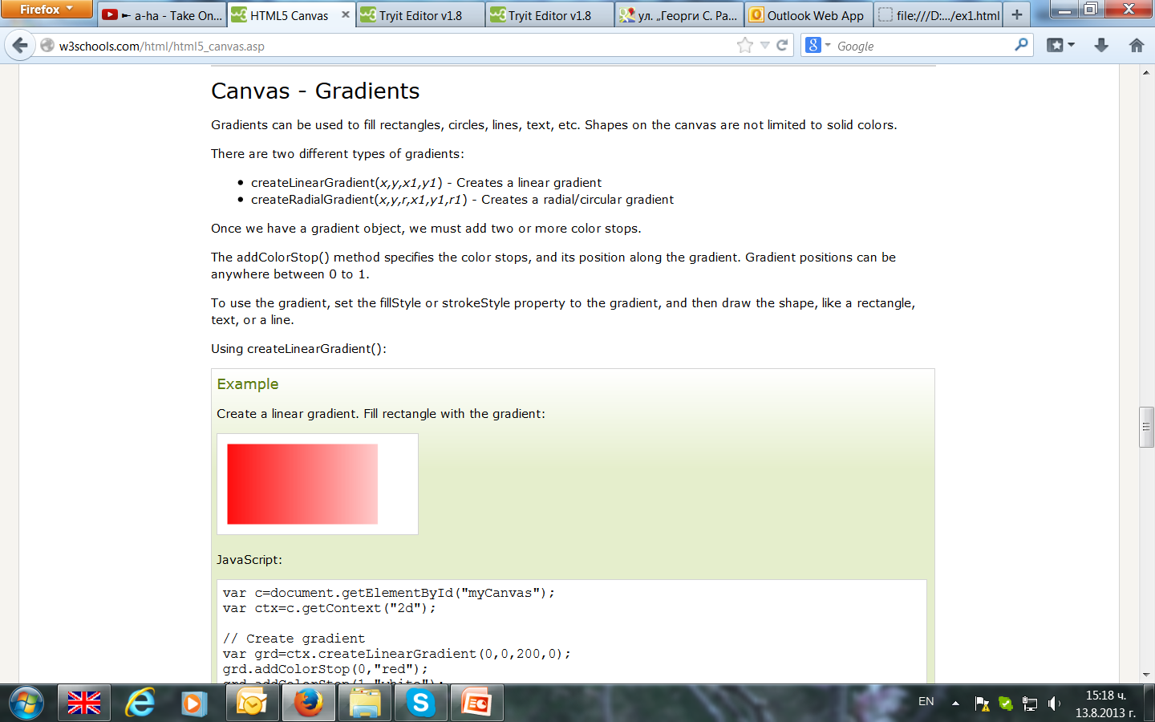
Canvas
Изрисуване на текст (само с контури на буквите)
var c=document.getElementById("myCanvas"); var ctx=c.getContext("2d"); ctx.font="30px Arial"; ctx.strokeText("Hello World",10,50);
Градиенти
Изпозват се за да се запълни някаква фигура (преливащ цвят)
createLinearGradient(x,y,x1,y1) – създава линеен градиент
createRadialGradient(x,y,r,x1,y1,r1) – създава радиален/кръгов градиент
addColorStop() – метод определящ стоп за цвета и неговата позиция в градиента (0-1)
Линеен градиент:
var c=document.getElementById("myCanvas"); var ctx=c.getContext("2d"); // Create gradient var grd=ctx.createLinearGradient(0,0,200,0); grd.addColorStop(0,"red"); grd.addColorStop(1,"white"); // Fill with gradient ctx.fillStyle=grd; ctx.fillRect(10,10,150,80);

Slide 27
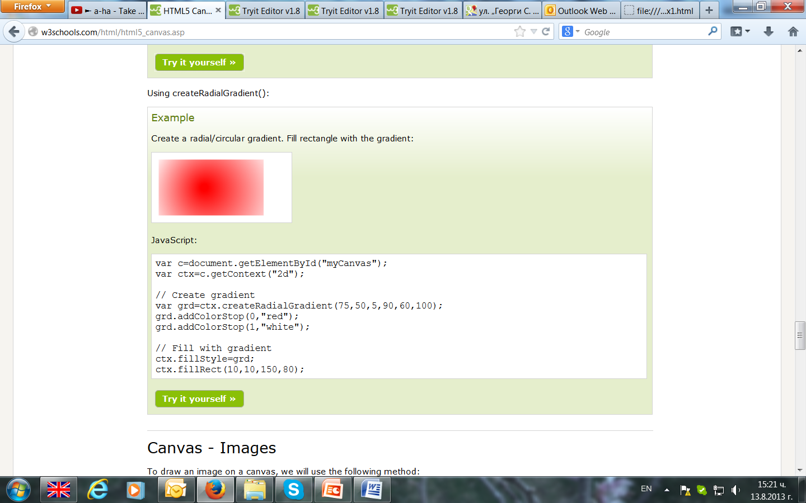
Canvas
Радиален/кръгов градиент: var c=document.getElementById("myCanvas"); var ctx=c.getContext("2d"); // Create gradient var grd=ctx.createRadialGradient(75,50,5,90,60,100); grd.addColorStop(0,"red"); grd.addColorStop(1,"white"); // Fill with gradient ctx.fillStyle=grd; ctx.fillRect(10,10,150,80);
Изображения
drawImage(image,x,y)
var c=document.getElementById("myCanvas"); var ctx=c.getContext("2d"); var img=document.getElementById("scream"); намира изображение ctx.drawImage(img,10,10);

Slide 28
Canvas. Colors, Styles, and Shadows
Property | Description
fillStyle | Sets or returns the color, gradient, or pattern used to fill the drawing
strokeStyle | Sets or returns the color, gradient, or pattern used for strokes
shadowColor | Sets or returns the color to use for shadows
shadowBlur | Sets or returns the blur level for shadows
shadowOffsetX | Sets or returns the horizontal distance of the shadow from the shape
shadowOffsetY | Sets or returns the vertical distance of the shadow from the shape
Method | Description
createLinearGradient() | Creates a linear gradient (to use on canvas content)
createPattern() | Repeats a specified element in the specified direction
createRadialGradient() | Creates a radial/circular gradient (to use on canvas content)
addColorStop() | Specifies the colors and stop positions in a gradient object

Slide 29
Canvas. Line Styles
Property | Description
lineCap | Sets or returns the style of the end caps for a line
lineJoin | Sets or returns the type of corner created, when two lines meet
lineWidth | Sets or returns the current line width
miterLimit | Sets or returns the maximum miter length

Slide 30
Canvas. Rectangles
Method | Description
rect() | Creates a rectangle
fillRect() | Draws a "filled" rectangle
strokeRect() | Draws a rectangle (no fill)
clearRect() | Clears the specified pixels within a given rectangle

Slide 31
Canvas. Paths
Method | Description
fill() | Fills the current drawing (path)
stroke() | Actually draws the path you have defined
beginPath() | Begins a path, or resets the current path
moveTo() | Moves the path to the specified point in the canvas, without creating a line
closePath() | Creates a path from the current point back to the starting point
lineTo() | Adds a new point and creates a line to that point from the last specified point in the canvas
clip() | Clips a region of any shape and size from the original canvas
quadraticCurveTo() | Creates a quadratic Bézier curve
bezierCurveTo() | Creates a cubic Bézier curve
arc() | Creates an arc/curve (used to create circles, or parts of circles)
arcTo() | Creates an arc/curve between two tangents
isPointInPath() | Returns true if the specified point is in the current path, otherwise false

Slide 32
Canvas. Transformations
Method | Description
scale() | Scales the current drawing bigger or smaller
rotate() | Rotates the current drawing
translate() | Remaps the (0,0) position on the canvas
transform() | Replaces the current transformation matrix for the drawing
setTransform() | Resets the current transform to the identity matrix. Then runs transform()

Slide 33
Canvas. Text
Property | Description
font | Sets or returns the current font properties for text content
textAlign | Sets or returns the current alignment for text content
textBaseline | Sets or returns the current text baseline used when drawing text
Method | Description
fillText() | Draws "filled" text on the canvas
strokeText() | Draws text on the canvas (no fill)
measureText() | Returns an object that contains the width of the specified text

Slide 34
Canvas. Image Drawing
Method | Description
drawImage() | Draws an image, canvas, or video onto the canvas

Slide 35
Canvas. Pixel Manipulation
Property | Description
width | Returns the width of an ImageData object
height | Returns the height of an ImageData object
data | Returns an object that contains image data of a specified ImageData object
Method | Description
createImageData() | Creates a new, blank ImageData object
getImageData() | Returns an ImageData object that copies the pixel data for the specified rectangle on a canvas
putImageData() | Puts the image data (from a specified ImageData object) back onto the canvas

Slide 36
Canvas. Compositing
Property | Description
globalAlpha | Sets or returns the current alpha or transparency value of the drawing
globalCompositeOperation | Sets or returns how a new image are drawn onto an existing image

Slide 37
Canvas. Other
Method | Description
save() | Saves the state of the current context
restore() | Returns previously saved path state and attributes
createEvent()
getContext()
toDataURL()

Slide 38
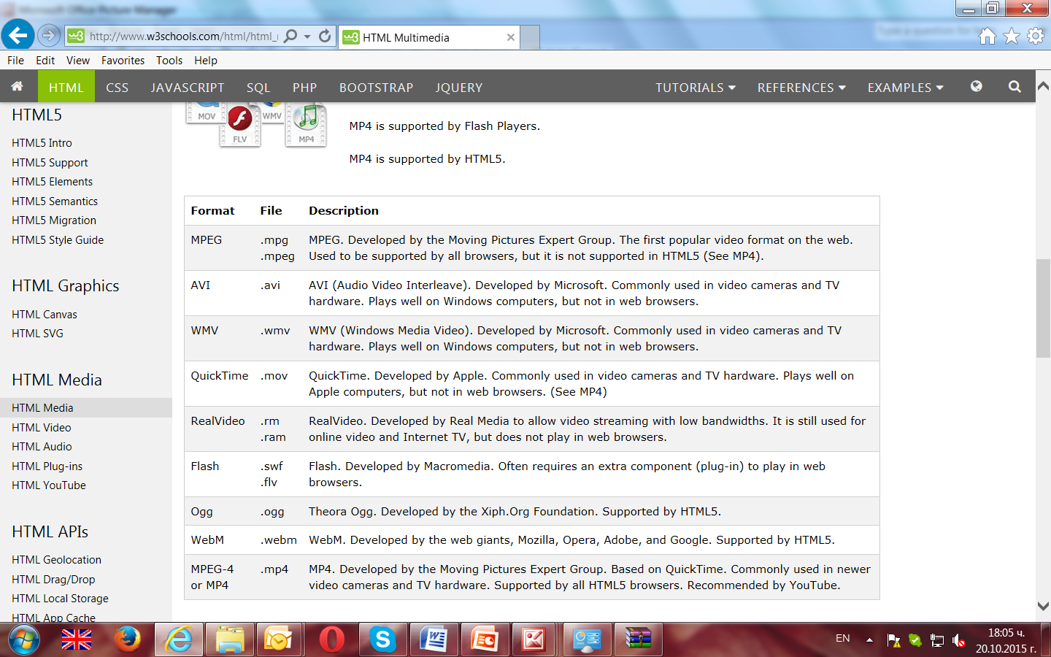
Мултимедия. Видео
HTML5 поддържа само: MP4, WebM и Ogg
MP4 е най-новия формат за интернет видео
MP4 се препоръчва от YouTube
MP4 се поддържа от Flash Players

Slide 39
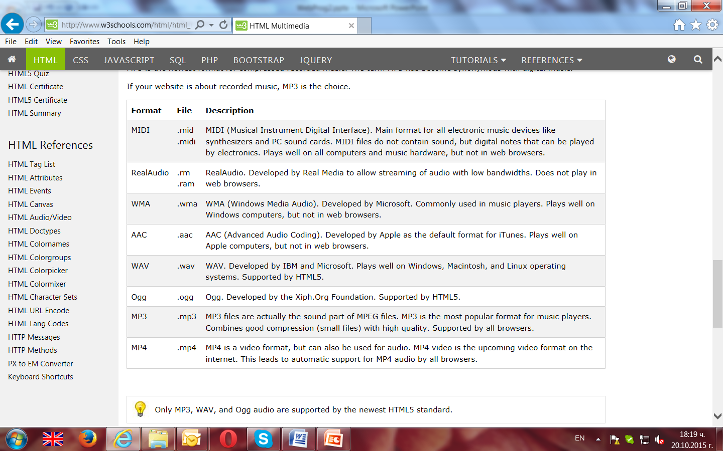
МултимедияАудио
HTML5 поддържа само: MP3, WAV и Ogg
MP3 е най-новия формат за компресирано записана музика
MP3==дигитална музика

Slide 40
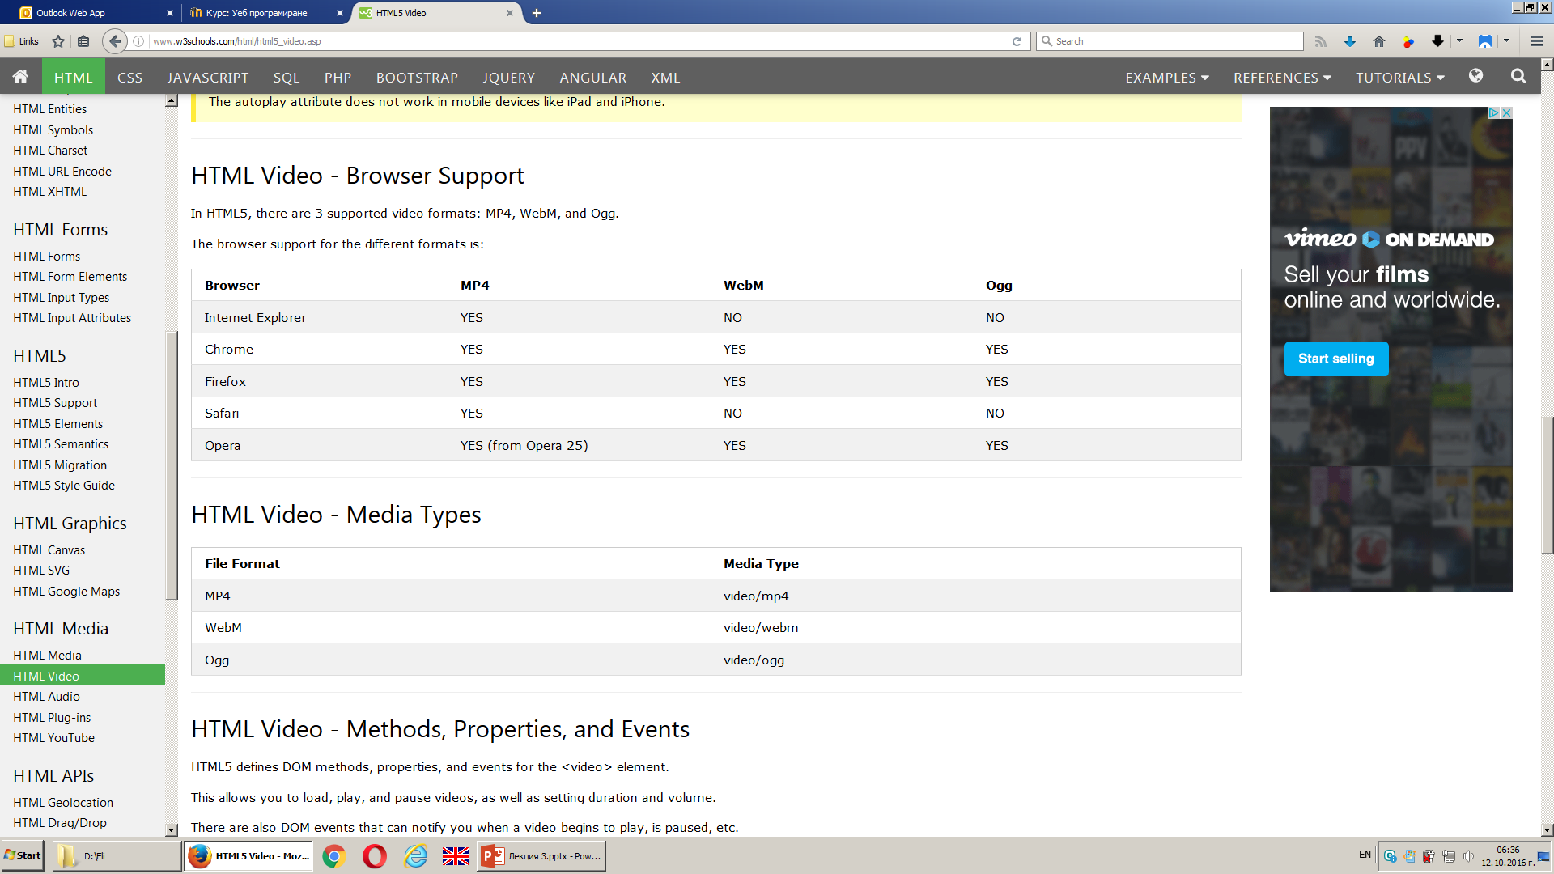
Видео формати

Slide 41
Видео
Досега не е еимало стандарт за показване на видео в уеб страница
Повечето видео се показва чрез plug-in (като flash), но различните браузъри могат да имат различни plug-ins.
чрез <video> видеото се вгражда и показва по стандартизиран начин
Browser Support - Internet Explorer 9.0, Firefox 3.5, Opera 10.5, Chrome 4.0 и Safari 4.0(Internet Explorer 8 и по-ранните версии не го поддържат)
<video width="320" height="240" controls> <source src="movie.mp4" type="video/mp4"> <source src="movie.ogg" type="video/ogg"> Your browser does not support the video tag. – за браузърите, които не поддържат тага </video>
Позволяват се няколко източника (<source>) към различни видео файлове, като браузъра ще изпозва първия разпознат формат

Slide 42
Видео
Атрибути:
src – URL източник на видеото
height – височина
width – ширина
Добре е да се добавят атрибутите height и width за да се резервира необходимото място при зареждане на страницата иначе ще се промени при зареждане на видеото
controls - добавя бутони за play, pause и volume
autoplay – автоматично пускане на видеото, когато стане готово (се зареди)
loop – видеото се пуска автоматично отново при приключване
muted – спира звука
poster – определя изображение, което ще се показва докато видеото се сваля или докато потребителя не пусне видеото

Slide 43
Видео
DOM методи, свойства и събития – позволяват да се манипулират елементите <video> и <audio> чрез JavaScript
Има методи за пускане, пауза и зареждане, свойства като продължителност и сила на звука събития за известяване кога видеото е започва, е в пауза, е приключило и др.
Методи play() и pause()
Свойства paused и width
<track> - дефинира текст (text tracks) в медия плеърите (субтитри и др. файлове съдържащи текст)
<track src="subtitles_en.vtt" kind="subtitles" srclang="en" label="English"> <track src="subtitles_no.vtt" kind="subtitles" srclang="no" label="Norwegian">

Slide 44
Пример за пускане и спиране на видео и промяна на рамера
<!DOCTYPE html>
<html>
<body>
<div style="text-align:center">
<button onclick="playPause()">Play/Pause</button>
<button onclick="makeBig()">Big</button>
<button onclick="makeSmall()">Small</button>
<button onclick="makeNormal()">Normal</button>
<br>
<video id="video1" width="420">
<source src="mov_bbb.mp4" type="video/mp4">
<source src="mov_bbb.ogg" type="video/ogg">
Your browser does not support HTML5 video.
</video>
</div>
<script>
var myVideo=document.getElementById("video1");
function playPause()
{
if (myVideo.paused)
myVideo.play();
else
myVideo.pause();
}
function makeBig()
{
myVideo.width=560;
}
function makeSmall()
{
myVideo.width=320;
}
function makeNormal()
{
myVideo.width=420;
}
</script>
<p>Video courtesy of <a href="http://www.bigbuckbunny.org/" target="_blank">Big Buck Bunny</a>.</p>
</body>
</html>
function makeBig()
{
myVideo.width=560;
}
function makeSmall()
{
myVideo.width=320;
}
function makeNormal()
{
myVideo.width=420;
}
</script>
<p>Video courtesy of <a href="http://www.bigbuckbunny.org/" target="_blank">Big Buck Bunny</a>.</p>
</body>
</html>

Slide 45
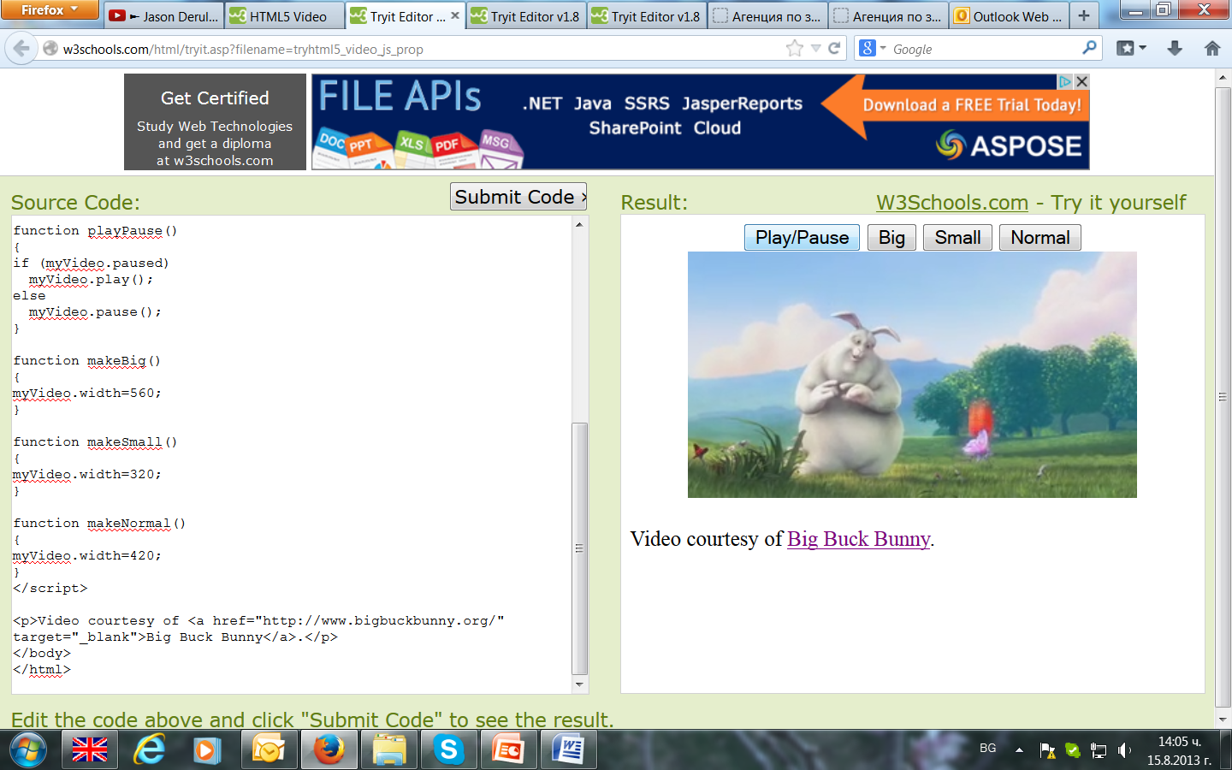

Slide 46
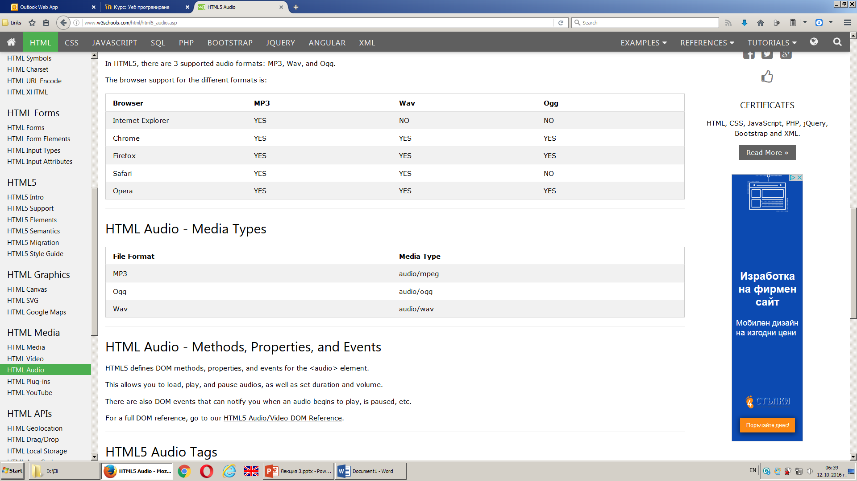
Аудио формати

Slide 47
Аудио
За първи път в HTML5 се появява стандарт за аудио в уеб страница - <audio>
Browser Support - Internet Explorer 9+, Firefox, Opera, Chrome и Safari (Internet Explorer 8 и по-ранните версиии не го поддържат)
<audio controls> <source src="horse.ogg" type="audio/ogg"> <source src="horse.mp3" type="audio/mpeg"> Your browser does not support the audio element. </audio>
Множерство <source> елементи позволява
Атрибути:
src – URL източник на аудиото
controls - добавя бутони за play, pause и volume
autoplay – автоматично пускане на аудиото, когато стане готово (се зареди)
loop – аудиото се пуска автоматично отново при приключване
muted – спира звука

Slide 48
Мултимедия. Вградени обекти
Снимки, звук, музика, видео, филми и анимации
Някои елементи искат допълнителна помощна програма (plug-in)
Чрез <object> се поддържат HTML помощниците (plug-ins – малки програми, които разширяват стандартната функционалност на браузъра за пускане на аудио и видео, покаване на карти, сканиране за вируси, проверка на банков номер, ... )
<object width="400" height="400" data="helloworld.swf">
</object>
Изпозване:
Дефинират се вграден обект в HTML документа (аудио, видео, Java applets, ActiveX, PDF и Flash)
Вграждат се други уеб страници в HTML документа
Препоръка: За изображения изолзвайте <img> вместо <object>
Могат да се добавят на страницата чрез <object> или <embed>
Повечето позволяват ръчно (или програмно) настройване на звук, превъртане, пауза, стоп и пускане

Slide 49
Мултимедия. Вградени обекти
Атрибути:
data – определя url на ресурса
form – определя формите, на които принадлежи обекта
name – определя име за обекта
type
width
Повечето позволяват ръчно (или програмно) настройване на звук, превъртане, пауза, стоп и пускане
Вграждане на друг html в html документа:
<object width="100%" height="500px" data="snippet.html"></object>
Вграждане на изображения <object data="audi.jpeg"></object>

Slide 50
Мултимедия. Вграждане на обекти
<embed> дефинира контейнер за външни приложения или интерактивно съдържание (plug-in)
<embed> е нов таг от HTML 5
<embed src="helloworld.swf">
Атрибути:
height
width
src
type

Slide 51
Вграждане на YouTube видео
Най-лесния начин за показване на видео
Да се качи видеото към YouTube и да се вмъкне подходящ код за показване на видеото:
Първи начин (препоръчва се)
<iframe width="420" height="345" src="http://www.youtube.com/embed/XGSy3_Czz8k"> </iframe>
Втори начин (не се одобрява от YouTube) <embed width="420" height="345" src="http://www.youtube.com/v/XGSy3_Czz8k" type="application/x-shockwave-flash"> </embed>
Трети начин (не се одобрява от YouTube) <object width="420" height="315" data="http://www.youtube.com/embed/XGSy3_Czz8k"> </object>

Slide 52
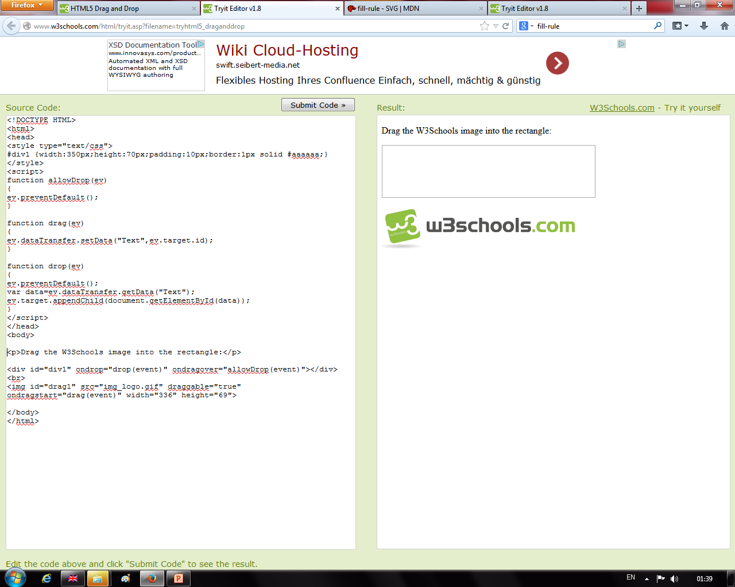
Drag and Drop
Взимане на обект (всеки) и влачене на др. място
Browser Support - Internet Explorer 9+, Firefox, Opera, Chrome и Safari (не работи в Safari 5.1.2)
Преместване на изображение в правоъгълната област:
<!DOCTYPE HTML> <html> <head> <script> function allowDrop(ev) { ev.preventDefault(); } function drag(ev) { ev.dataTransfer.setData("Text",ev.target.id); }
function drop(ev) { ev.preventDefault(); var data=ev.dataTransfer.getData("Text"); ev.target.appendChild(document.getElementById(data)); } </script> </head> <body>
<div id="div1" ondrop="drop(event)" ondragover="allowDrop(event)"></div> <img id="drag1" src="img_logo.gif" draggable="true" ondragstart="drag(event)" width="336" height="69"> </body> </html>

Slide 53
Drag and Drop
Елемента трябва да е преместваем:
<img draggable="true">
What to Drag - ondragstart and setData()
Атрибутът ondragstart извиква функцията drag(event), определяща данните за влачене
Методът dataTransfer.setData() определя типа и стойността на влачените данни (id на влачения елемент ("drag1"))
Where to Drop - ondragover
Събитието ondragover определя влачените данни, къде ще бъдат пуснати
По подразбиране елементите не могат да бъдат пуснати в други елементи. За да могат да бъдат пуснати, трябва да се избегне действието по подразбиране като се извика метода event.preventDefault()
Do the Drop - ondrop
При пускане на данните се случва събитието drop
Атрибутът ondrop извиква функцията drop(event)
Извиква се preventDefault() за да се избегне действието по подразбиране
Взима се влачената стойност чрез метода dataTransfer.getData("Text"), който връща всяка данна, която е определена с този тип
Влачената data е с id на влачения елемент ("drag1")
Добавя влачения елемент в елемента за пускане

Slide 54
Drag and Drop – 2 пример
Преместване на изображение между два правоъгълника
<!DOCTYPE HTML>
<html>
<head>
<style type="text/css">
#div1, #div2
{float:left; width:100px; height:35px; margin:10px;padding:10px;border:1px solid #aaaaaa;}
</style>
<script>
function allowDrop(ev)
{
ev.preventDefault();
}
function drag(ev)
{
ev.dataTransfer.setData("Text",ev.target.id);
}
function drop(ev)
{
ev.preventDefault();
var data=ev.dataTransfer.getData("Text");
ev.target.appendChild(document.getElementById(data));
}
</script>
</head>
<body>
<div id="div1" ondrop="drop(event)" ondragover="allowDrop(event)">
<img src="img_w3slogo.gif" draggable="true" ondragstart="drag(event)" id="drag1" width="88" height="31"></div>
<div id="div2" ondrop="drop(event)" ondragover="allowDrop(event)"></div>
</body>
</html>

Slide 55
Геолокация
За локализиране на позицията на потребителя
Позицията се намира, ако потребителят позволи
Browser Support - Internet Explorer 9+, Firefox, Chrome, Safari and Opera
Геолокацията е по-точна при устройства с GPS (като iPhone)
getCurrentPosition() – метод за позиция на потребител
<script> var x=document.getElementById("demo"); function getLocation() { if (navigator.geolocation) – проверка дали се поддържа геолокацията от браузъра { navigator.geolocation.getCurrentPosition(showPosition); връща координатите на функцията-параметър } else{x.innerHTML="Geolocation is not supported by this browser.";} } function showPosition(position) { x.innerHTML="Latitude: " + position.coords.latitude + "<br>Longitude: " + position.coords.longitude; } </script>

Slide 56
Геолокация
Handling Errors and Rejections
Чрез втория параметър ще прихващаме грешките
navigator.geolocation.getCurrentPosition(showPosition,showError);
...
function showError(error) { switch(error.code) { case error.PERMISSION_DENIED: x.innerHTML="User denied the request for Geolocation." break; case error.POSITION_UNAVAILABLE: x.innerHTML="Location information is unavailable." break; case error.TIMEOUT: x.innerHTML="The request to get user location timed out." break; case error.UNKNOWN_ERROR: x.innerHTML="An unknown error occurred." break; } }

Slide 57
Геолокация
Грешки:
Permission denied – потребителя не разрешава Geolocation
Position unavailable – не е възможно да се вземе текущата локация
Timeout – времете за операцията е приключило
Показване на резултатите на карта (напр. на Google Maps чрез статично изображение)
function showPosition(position) { var latlon=position.coords.latitude+","+position.coords.longitude; var img_url="http://maps.googleapis.com/maps/api/staticmap?center=" +latlon+"&zoom=14&size=400x300&sensor=false"; document.getElementById("mapholder").innerHTML="<img src='"+img_url+"'>"; }
Информация зависеща от разположението:
Съвременна локална информация
Показване на точките от интерес близо до потребителя
Навигация (GPS)

Slide 58
Геолокация
Метод getCurrentPosition()
Връща обект със свойствата – coords.latitude (г. шир. като десетично число), coords.longitude (г. дъл. като десетично число) и coords.accuracy (точност на позицията) и ако ги има свойствата: coords.altitude (надморска височина в метри), coords.altitudeAccuracy (точност на надморската височина), coords.heading (посока в градуси спрямо Северния полюс), coords.speed (скорост в метри в секунда) и timestamp (дата/време на отговор)
Метод watchPosition() – връща текущата позиция на потребителя и продължава да връща позицията, докото потребителя се премества (като GPS в кола)
Метод clearWatch() – спира метода watchPosition()
За тестване е необходимо GPS устройство (като iPhone):
<script> var x=document.getElementById("demo"); function getLocation() { if (navigator.geolocation) { navigator.geolocation.watchPosition(showPosition); } else{x.innerHTML="Geolocation is not supported by this browser.";} } function showPosition(position) { x.innerHTML="Latitude: " + position.coords.latitude + "<br>Longitude: " + position.coords.longitude; } </script>

Slide 59
Показване на интерактивна карта с маркер, мащабиране и възможности за влачене
<!DOCTYPE html>
<html>
<body>
<p id="demo">Click the button to get your position:</p>
<button onclick="getLocation()">Try It</button>
<div id="mapholder"></div>
<script src="http://maps.google.com/maps/api/js?sensor=false"></script>
<script>
var x=document.getElementById("demo");
function getLocation()
{
if (navigator.geolocation)
{
navigator.geolocation.getCurrentPosition(showPosition, showError);
}
else{x.innerHTML="Geolocation is not supported by this browser.";}
}
function showPosition(position)
{
lat=position.coords.latitude;
lon=position.coords.longitude;
latlon=new google.maps.LatLng(lat, lon)
mapholder=document.getElementById('mapholder')
mapholder.style.height='250px';
mapholder.style.width='500px';
var myOptions={
center:latlon,zoom:14,
mapTypeId:google.maps.MapTypeId.ROADMAP,
mapTypeControl:false,
navigationControlOptions:{style:google.maps.NavigationControlStyle.SMALL}
};
var map=new google.maps.Map(document.getElementById("mapholder"),myOptions);
var marker=new google.maps.Marker({position:latlon,map:map,title:"You are here!"});
}
function showError(error)
{
switch(error.code)
{
case error.PERMISSION_DENIED:
x.innerHTML="User denied the request for Geolocation."
break;
case error.POSITION_UNAVAILABLE:
x.innerHTML="Location information is unavailable."
break;
case error.TIMEOUT:
x.innerHTML="The request to get user location timed out."
break;
case error.UNKNOWN_ERROR:
x.innerHTML="An unknown error occurred."
break;
}
}
</script>
</body>
</html>

Slide 60
Web storage
HTML5 web storage е по-добро локално съхраняване на информация в браузъра на потребителя, отколкото cookies
Web Storage е по-сигурен и по-бърз
Данните не се подават към сървъра при всяка заявка, а се използват само при поискване
Може да се съхранява голямо количество от информация без това да влияе на представянето на сайта
Данните се съхраняват в двойка ключ/стойност, като уеб страницата може да направи достъп само до данни, които е запазила сама
Browser Support - Internet Explorer 8+, Firefox, Opera, Chrome и Safari
localStorage и еsessionStorage
localStorage – запазва данни за постоянно, данните не се изтриват при затваряне на браузъра
sessionStorage – запазва данни за една сесия
За проверка дали браузъра поддържа web storage:
if(typeof(Storage)!=="undefined") { // Yes! localStorage and sessionStorage support! // Some code..... } else { // Sorry! No web storage support.. }

Slide 61
Web storage
localStorage
<div id="result"></div>
<script>
if(typeof(Storage)!=="undefined")
{
localStorage.lastname="Somova";
document.getElementById("result").innerHTML="Last name: " + localStorage.lastname;
}
else
{
document.getElementById("result").innerHTML="Sorry, your browser does not support web storage...";
}
</script>
Създава localStorage двойка с key="lastname" и value="Somova“ (винаги са като низ)
Извлича стойността на "lastname" и я вмъква в елемент с id="result“

Slide 62
Web storage
Броене на кликванията върху бутон:
function clickCounter()
{...
if (localStorage.clickcount) { Низа се преобразува към число localStorage.clickcount=Number(localStorage.clickcount)+1; } else { localStorage.clickcount=1; }
document.getElementById("result").innerHTML="You have clicked the button " + localStorage.clickcount + " time(s).";
....
<p><button onclick="clickCounter()" type="button">Click me!</button></p>
<div id="result"></div>
sessionStorage - брой кликванията на бутона в текущата сесия
if (sessionStorage.clickcount) { sessionStorage.clickcount=Number(sessionStorage.clickcount)+1; } else { sessionStorage.clickcount=1; } document.getElementById("result").innerHTML="You have clicked the button " + sessionStorage.clickcount + " time(s) in this session.";

Slide 63
Application Cache
За създаване на офлайн версия на уеб приложения чрез създаване на cache manifest file
Application Cache – уеб приложението се кешира и достъпва без интернет връзка
Предимства:
Офлайн браузване – използване на приложението офлайн
Скорост – кешираните ресурси зареждат по-бързо
Намаляване на зареждането от сървъра – браузъра само ще свалипром,енените ресурси от сървъра
Browser Support - Internet Explorer 10, Firefox, Chrome, Safari и Opera
HTML документ с cache manifest (за офлайн браузване):
<!DOCTYPE HTML> <html manifest="demo.appcache"> <body> The content of the document...... </body> </html>
Страница с атрибут manifest се кешира при посещение от потребителя
Препоръчва се разширението на manifest файла да е: ".appcache“
Трябва да бъде конфигуриран уеб сървъра с коректния MIME-type, който е "text/cache-manifest“.

Slide 64
Application Cache
Manifest File
Представлява прост текстов файл, койтоказва на браузъра какво да кешира и да не кешира
Има три секции:
CACHE MANIFEST – файловете записани в тази секция ще се кешират при първо зареждане
NETWORK – файловете записани в тази секция изискват връзка със сървъра и никога няма да се кешират
FALLBACK – файловете записани в тази секция определят fallback страници, ако страницата е недостъпна
CACHE MANIFEST
CACHE MANIFEST
# 2012-02-21 v1.0.0 коментар /theme.css /logo.gif /main.js
Когато manifest файла се зареди, браузърът ще свали трите файла от коренната директория на уеб сайта
NETWORK
NETWORK: login.asp
An asterisk can be used to indicate that all other resources/files require an internet connection:
NETWORK: * всички файлове

Slide 65
Application Cache
FALLBACK
"offline.html“ ще служи вместо всички файлове в каталога /html/, когато няма интернет връзка:
FALLBACK: /html/ /offline.html
Веднъж кеширан даден ресур той остава докато:
Потребителя изтрие кеша на браузъра
Manifest файла не се модифицира
application cache не се промени програмно
Използване на коментарите – ако се редактира изображение или се промени JavaScript функция – тези промени не се кешират, но промяната на датата и версията в коментара е един от начините да се накара браузъра отново да кешира файла
Веднъж кеширан файла, той ще продължи да се показва кешираната версия, въпреки че файла може да е променен на сървъра
За да се промени кеша трябва да се промени manifest файла
Браузърите имат различен размер на лимита на кеша (напр. 5MB за сайт)

Slide 66
Web Workers
web worker е JavaScript работещ в background без да има ефект на представянето на страницата
Когато се изпълнява скрип в HTML страница, то тя не може да отговаря, докато скрипта не приключи
web worker работи независимо от другите скриптове, като потребителя може да кликва, избира, ... през това време
Browser Support - Internet Explorer 10, Firefox, Chrome, Safari и Opera
web worker, който брой числа:
1. Проверка за поддръжка от браузъра: if(typeof(Worker)!=="undefined") { // Yes! Web worker support! // Some code..... } else { // Sorry! No Web Worker support.. }
2. създаване на web worker във външен JavaScript ("demo_workers.js“)
var i=0; function timedCount() { i=i+1; postMessage(i); setTimeout("timedCount()",500); } timedCount();

Slide 67
Web Workers
Метода postMessage() се използва за изпрати съобщението обратно в HTML страницата
Обикновено web worker се използва за дейности, които натоварват повече процесора
3. Създаване на обект web worker
Трябва да извикаме web worker от HTML страницата
Проверяваме дали вече съществува web worker, ако не - се създава нов обект и се стартира кода в "demo_workers.js":
if(typeof(w)=="undefined") { w=new Worker("demo_workers.js"); }
Вече можем да изпращаме и получаваме съобщения от web worker
Добавяме "onmessage" - event listener към web worker
w.onmessage=function(event){ document.getElementById("result").innerHTML=event.data; };
Когато web worker изпрати съобщение, event listener се изпълнява
Данните от web worker се запазват в event.data
4. премахване на web worker
web worker ще продължи да ‘слуша’ за съобщения, дори когато външния скрипт приключи, докато не бъде прекратен чрез метода terminate()
w.terminate();
web workers са в външен файл и затова нямат достъп до JavaScript обектите: window object, document object, parent object

Slide 68
<!DOCTYPE html>
<html>
<body>
<p>Count numbers: <output id="result"></output></p>
<button onclick="startWorker()">Start Worker</button>
<button onclick="stopWorker()">Stop Worker</button>
<br><br>
<script>
var w;
function startWorker()
{
if(typeof(Worker)!=="undefined")
{
if(typeof(w)=="undefined")
{
w=new Worker("demo_workers.js");
}
w.onmessage = function (event) {
document.getElementById("result").innerHTML= event.data;
};
}
else
{
document.getElementById("result").innerHTML="Sorry, your browser does not support Web Workers...";
}
}
function stopWorker()
{
w.terminate();
}
</script>
</body>
</html>

Slide 69
Server-Sent Events (SSE)
Server-Sent Events позволява уеб страницата да взима автоматично updates от сървъра
Преди също е било възможно, но уеб страницата е трябвало да пита дали има updates, а сега updates идват автоматично
Пример: Facebook/Twitter updates, stock price updates, news feeds, sport results, ...
Browser Support – всички го поддържат с изключение на Internet Explorer
Обекта EventSource се използва за получаване на server-sent event notifications:
var source=new EventSource("demo_sse.php"); source.onmessage=function(event) { document.getElementById("result").innerHTML+=event.data + "<br>"; };
Създаваме нов обект EventSource и определяме URL на страницата, изпращаща updates ("demo_sse.php")
Всеки път, когато се получи update, се появява onmessage event и получените данни се слагат в елемент с id="result“
Проверка на браузъра за поддръжка на server-sent events:
if(typeof(EventSource)!=="undefined") {// Yes! Server-sent events support! // Some code..... } else {// Sorry! No server-sent events support.. }

Slide 70
Server-Sent Events (SSE)
Необходим е сървър, който да може да изпраща updates (като PHP или ASP)
PHP код (demo_sse.php): "Content-Type" header трябва да е "text/event-stream"
<?php header('Content-Type: text/event-stream'); header('Cache-Control: no-cache'); $time = date('r'); echo "data: The server time is: {$time}\n\n"; flush(); ?>
ASP код (VB) (demo_sse.asp):
<% Response.ContentType="text/event-stream" Response.Expires=-1 Response.Write("data: " & now()) Response.Flush() %>
Определяме, че страницата няма да се кешира
Извеждаме времето на изпращане
Показваме изходните данни на уеб страницата

Slide 71
Server-Sent Events (SSE)
Обекта EventSource
onopen event – когато конекцията към сървъра се отвори
onmessage event – когато съобщението се получи
onerror event – когато се получи грешка

Slide 72
XHTML
XHTML (EXtensible HyperText Markup Language) е HTML написан като XML
XHTML е почти идентичен на HTML 4.01
XHTML е по-стриктна и по-чиста версия на HTML 4.01
XHTML се поддържа от всички най-разпространени браузъри
Версии – XHTML 1.0 (1999), XHTML 1.1, XHTML 1.2, XHTML 2.0 (2002), XHTML 5 (2008)
Пример за лош HTML, който се вижда добре в браузъра:
<html> <head> <title>This is bad HTML</title> <body> <h1>Bad HTML <p>This is a paragraph </body>
XML е език, при който документите трябва да бъдат маркирани/ написани
Някои малки устройства (телефони) поради липса на ресурси могат да не интерпретират лошия HTML
Разлики с HTML
Структура на документа
XHTML DOCTYPE е задължителен
Атрибута XML namespace в <html> е задължителен
<html>, <head>, <title> и <body> са задължителни

Slide 73
XHTML
XHTML елементи
Трябва да се затварят задължително
Пишат се с малки букви
Документа трябва да има един коренен елемент
XHTML атрибутите
Имената се пишат с малки букви
Стойностите трябва да са в кавички
<!DOCTYPE html PUBLIC "-//W3C//DTD XHTML 1.0 Transitional//EN" "http://www.w3.org/TR/xhtml1/DTD/xhtml1-transitional.dtd"> <html xmlns="http://www.w3.org/1999/xhtml"> <head> <title>Title of document</title> </head> <body> ...... </body> </html>

Slide 74
XHTML
В HTML това е разрешено, но не и в XHTML
<b><i>This text is bold and italic</b></i> (HTML)
<b><i>This text is bold and italic</i></b> (XHTML)
<p>This is a paragraph (HTML) <p>This is a paragraph</p> (XHTML) A break: <br> (HTML) A horizontal rule: <hr> An image: <img src="happy.gif" alt="Happy face">
A break: <br /> (XHTML) A horizontal rule: <hr /> An image: <img src="happy.gif" alt="Happy face" />
<BODY> (HTML) <P>This is a paragraph</P> </BODY>
<body> (XHTML) <p>This is a paragraph</p> </body>
<table WIDTH="100%"> (HTML)
<table width="100%"> (XHTML)
<table width=100%> (HTML)
<table width="100%"> (XHTML)
<input checked> (HTML) <input readonly> <input disabled> <option selected>
<input checked="checked"> (XHTML) <input readonly="readonly"> <input disabled="disabled"> <option selected="selected">

